Slide 1
Изучение атомных свойств на межзёренной границе в перовскитнах материалах.
Аспирант:
Саматов М.Р.
Научный руководитель:
Васенко А.С.

Slide 2
Цель: Изучение атомных свойств на межзёренной границе в перовскитнах материалах
Задачи:
Изучить литературы по электрическим и атомным свойствам перовскитных материалов, а также построению солнечных батарей на их основе;
Исследовать миграцию атомов в межзеренной границе;
Рассмотреть методы повышения эффективности солнечных панелей на основе перовскитов.

Slide 3
Что использовал:
Пакет моделирования VASP
Atomsk code
Пакет LAMPS
Программа машинного обучения ML FF
Пакет обучения DeePMD-kit
Программа моделирования OVITO
Язык программирования Python

Slide 4
Scheme
MSD
Cs&Pb
Bulk
High mobility

Slide 5
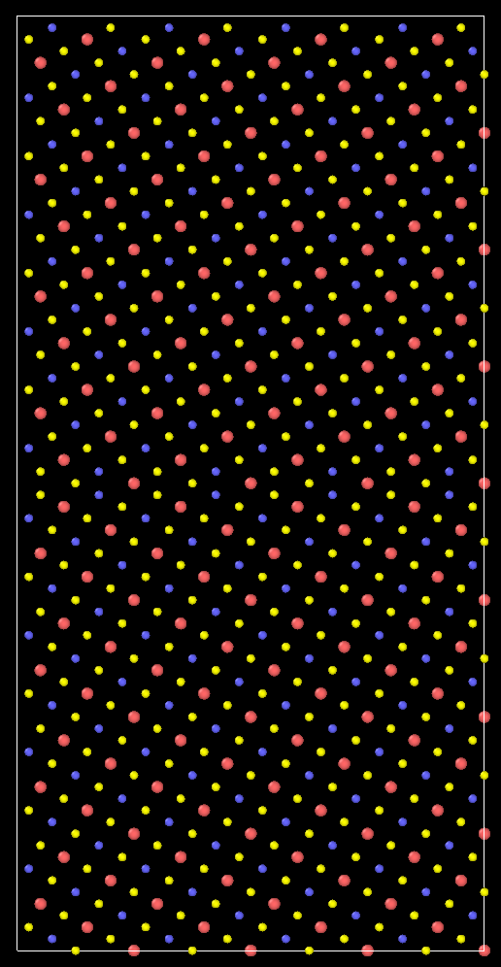
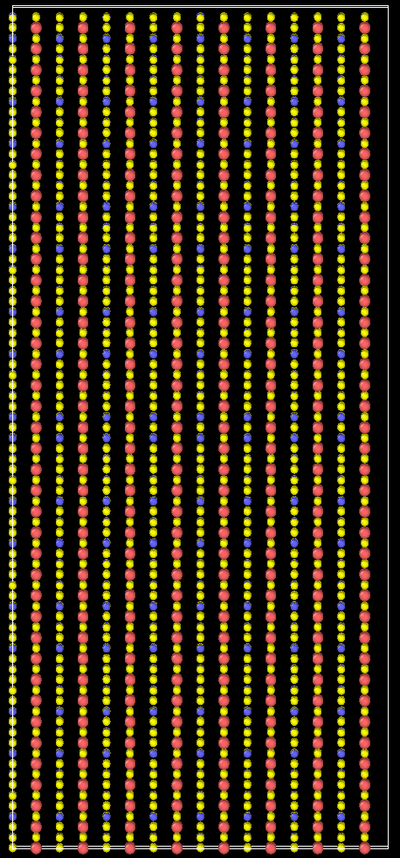
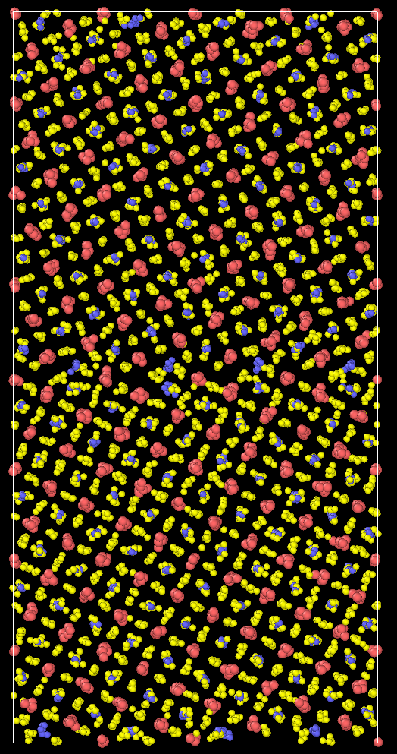
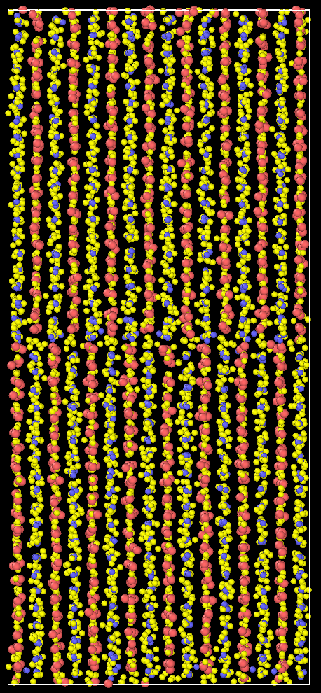
Scheme
MSD
Cs&Pb
Bulk
High mobility

Slide 6
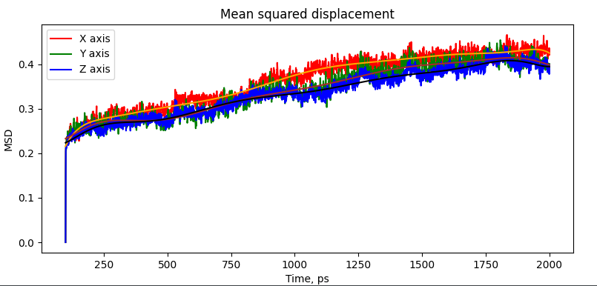
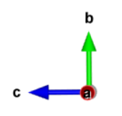
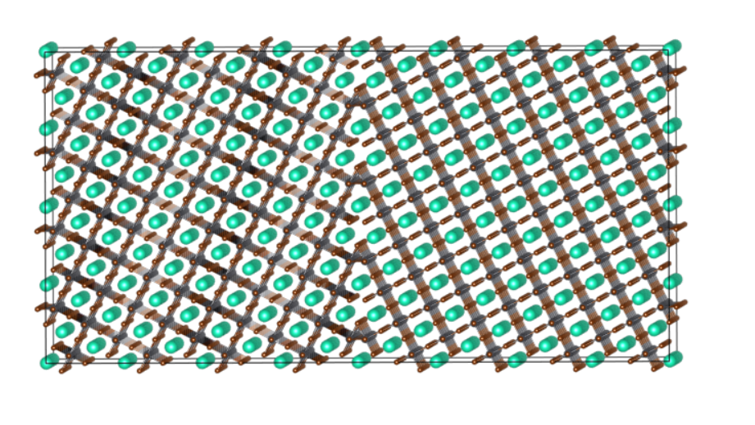
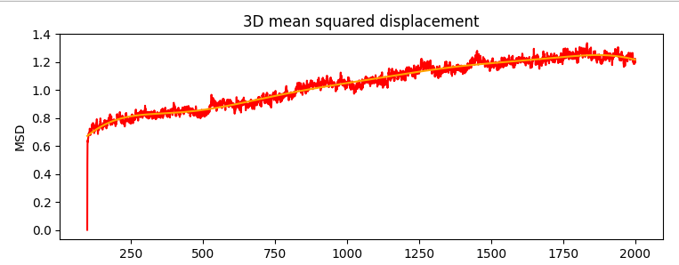
Scheme
MSD
Cs&Pb
Bulk
High mobility
3840 Br atoms/ 100-2000 ps
CsPbBr3
time = 2ns (4000 frames), 6400 atoms
b)
6400 atoms
a)
c)
106.135 Å

Slide 7
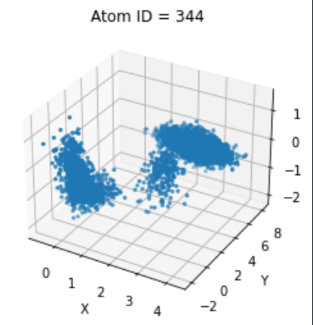
Scheme
MSD
Cs&Pb
Bulk
High mobility
3840 Br atoms/ 100-2000 ps
CsPbBr3
time = 2ns (4000 frames), 6400 atoms
b)
a)
c)

Slide 8
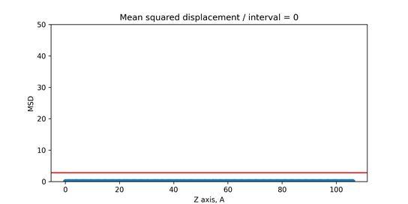
Scheme
MSD
Cs&Pb
Bulk
High mobility
CsPbBr3
time = 2ns (4000 frames), 6400 atoms
3840 Br atoms/ 400-2000 ps
6400 atoms
a)
b)
106.135 Å

Slide 9
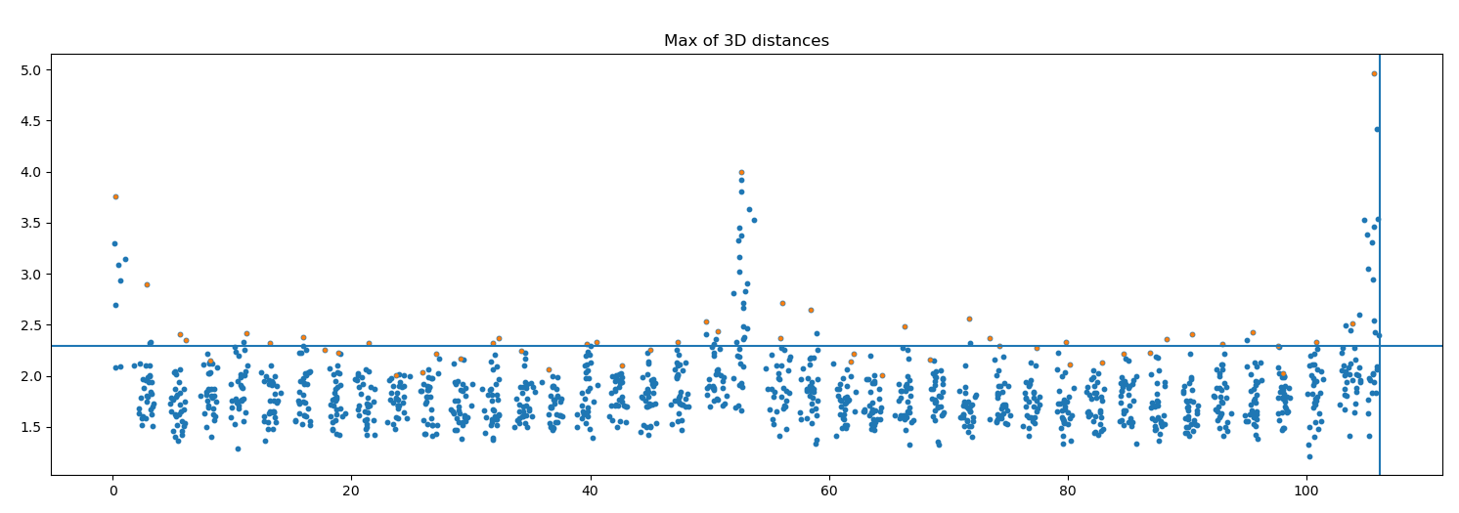
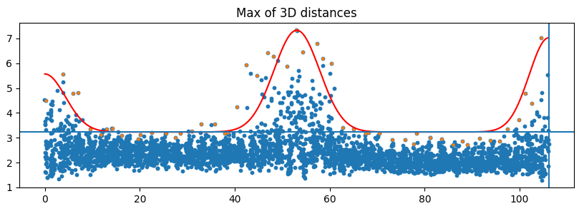
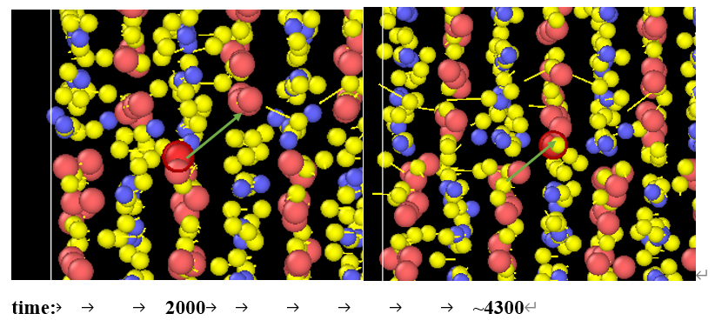
Scheme
MSD
Cs&Pb
Bulk
High mobility
a)
Cs atoms
b)
Br atoms
c)

Slide 10
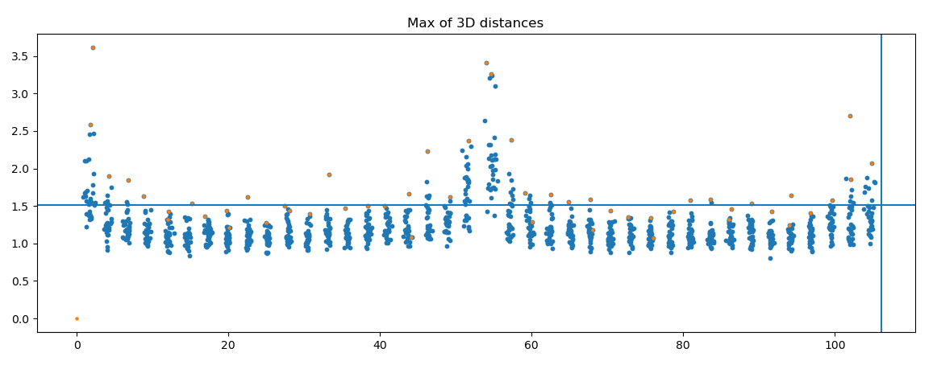
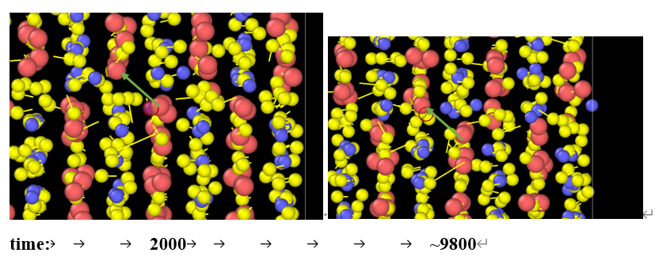
Scheme
MSD
Cs&Pb
Bulk
High mobility
a)
Pb atoms
b)
Br atoms
c)

Slide 11
Scheme
MSD
Cs&Pb
Bulk
High mobility
a)
d)
b)
e)
c)
f)

Slide 12
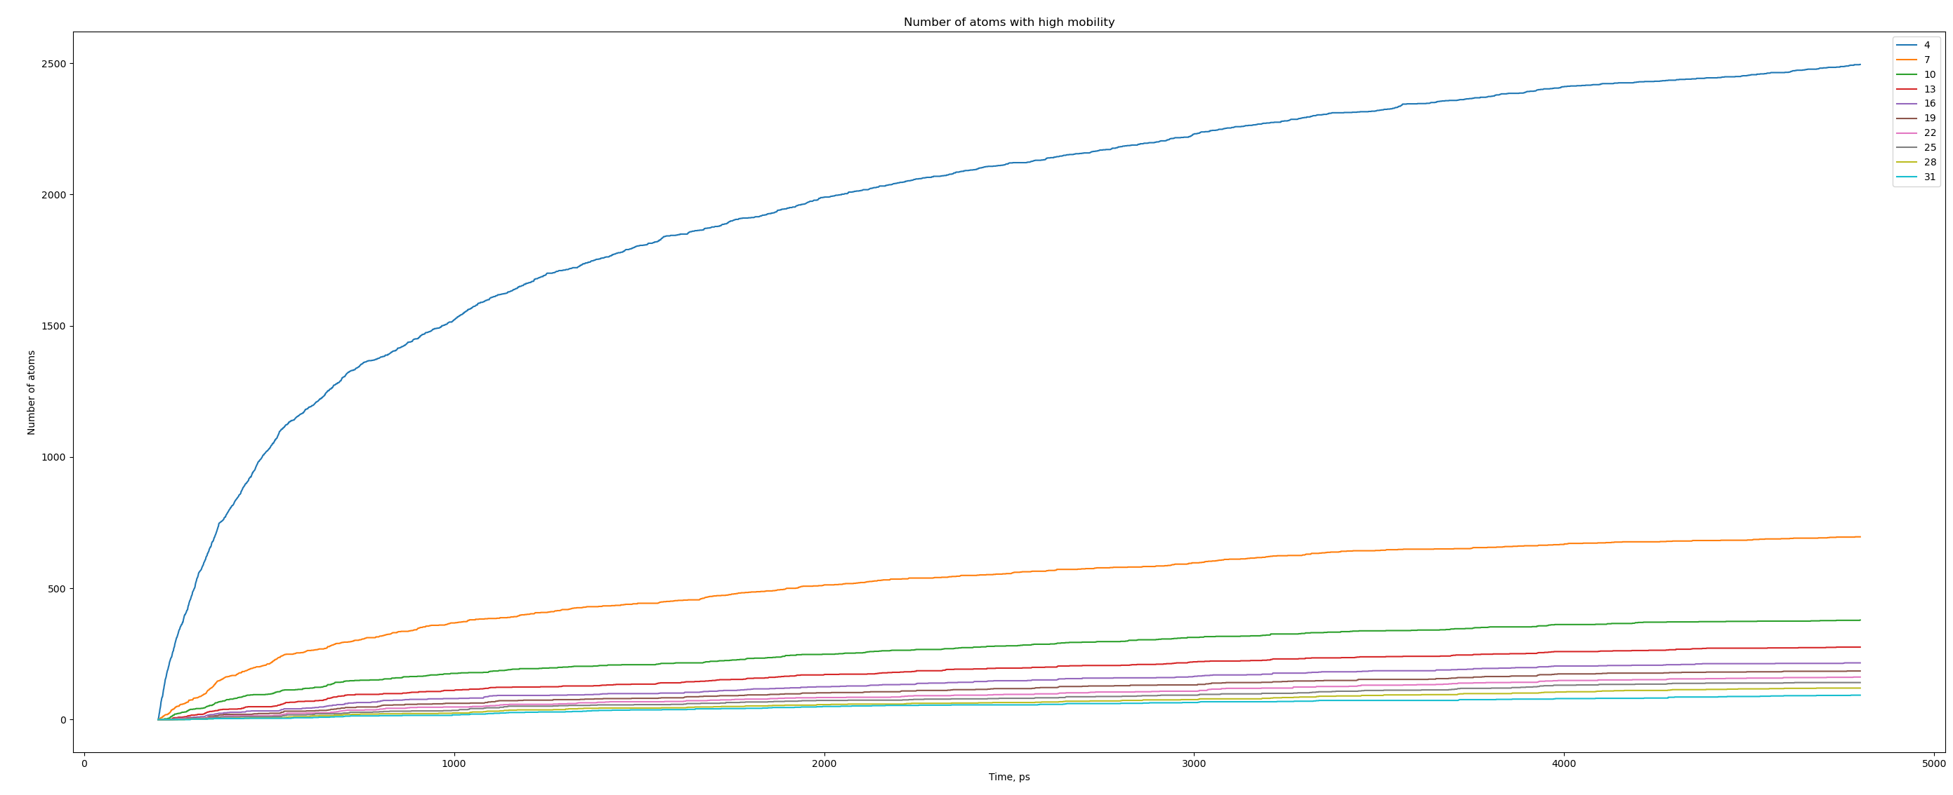
Scheme
MSD
Cs&Pb
Bulk
High mobility
Среднеквадратичное смещение высокоподвижных атомов
a)
b)

Slide 13
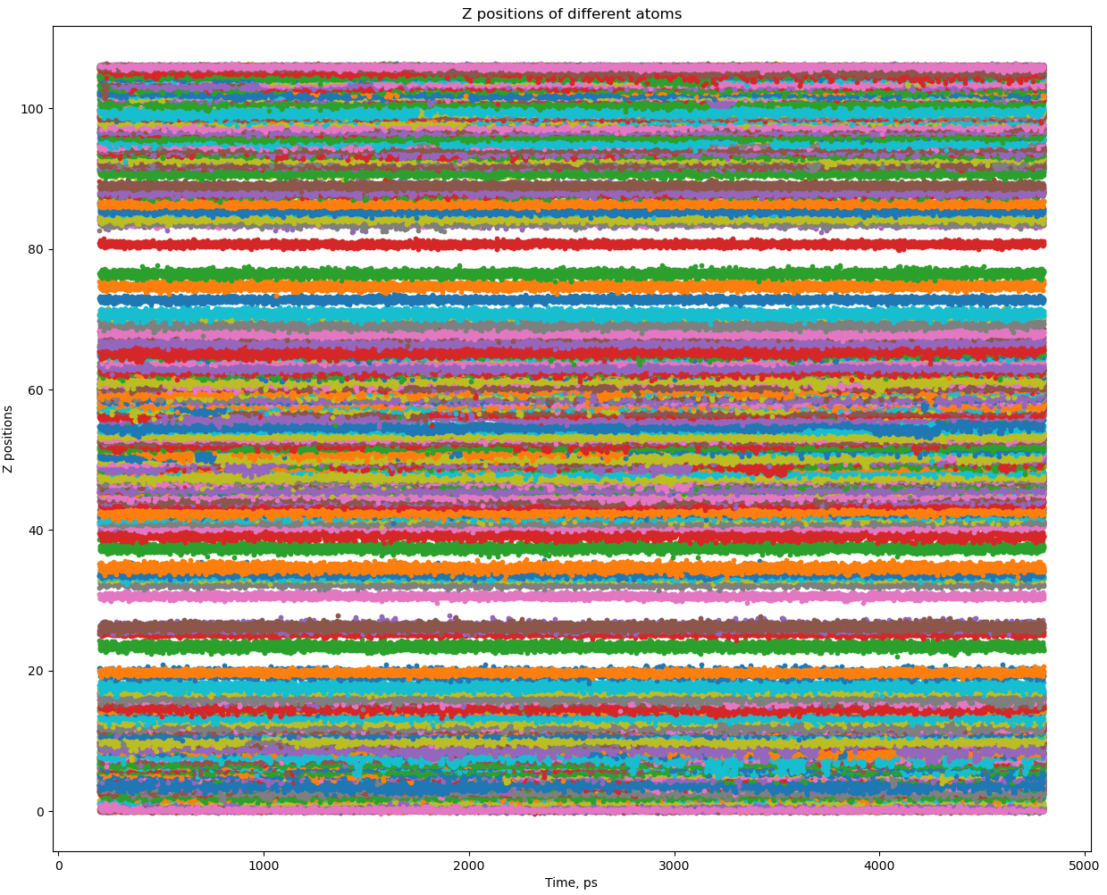
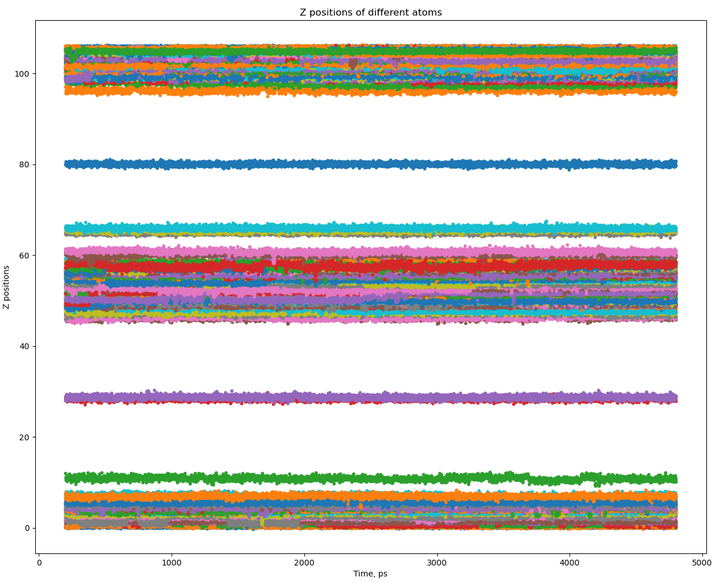
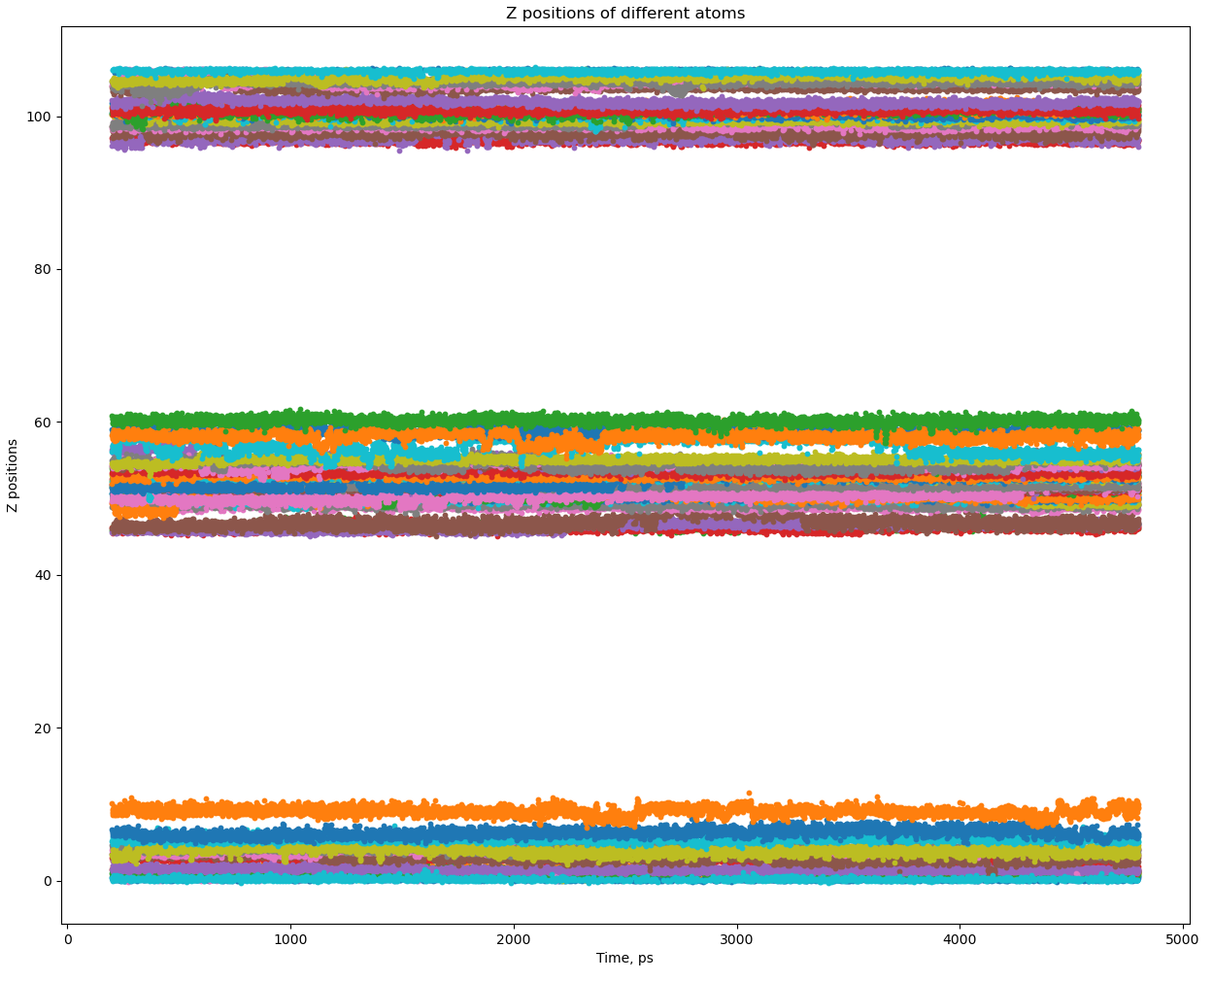
Scheme
MSD
Cs&Pb
Bulk
High mobility
Позиции отличающихся атомов
Срез 7 – 10
Срез 10 – 13
Срез 13 – 16

Slide 14
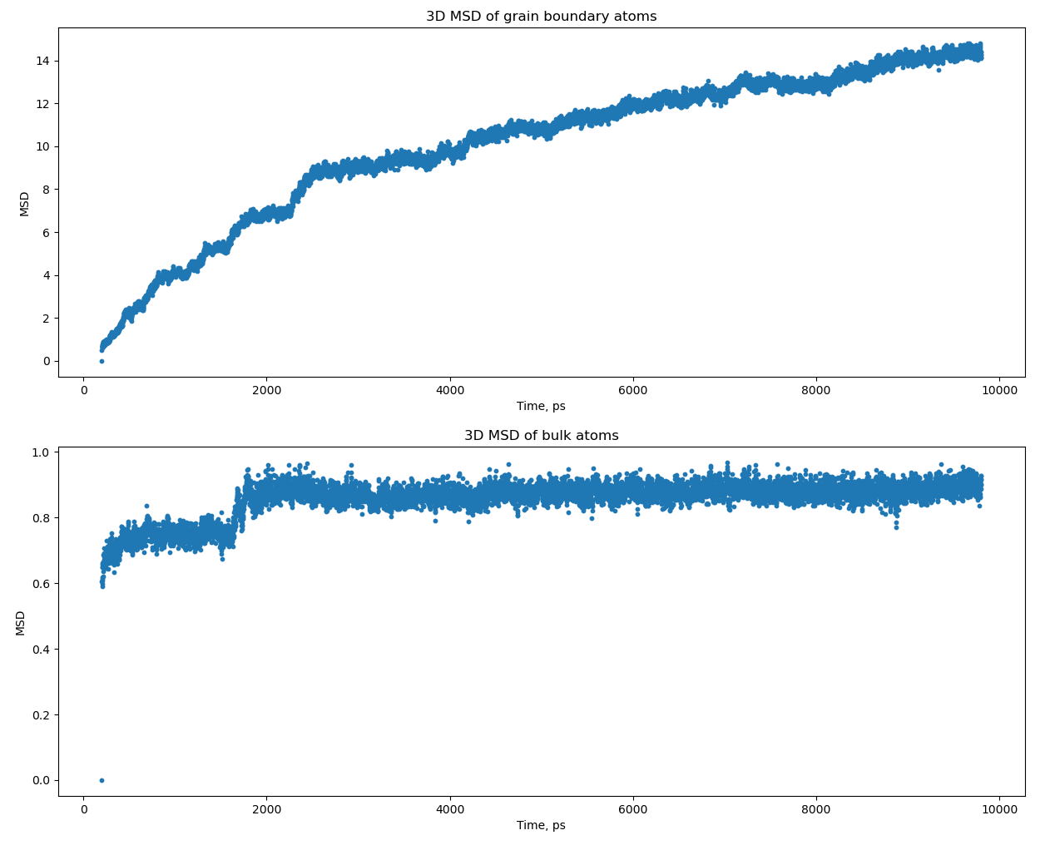
Scheme
MSD
Cs&Pb
Bulk
High mobility

Slide 15
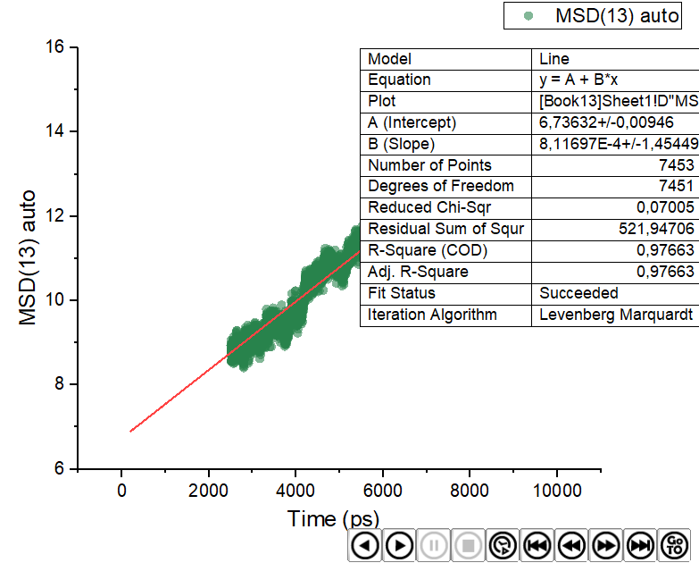
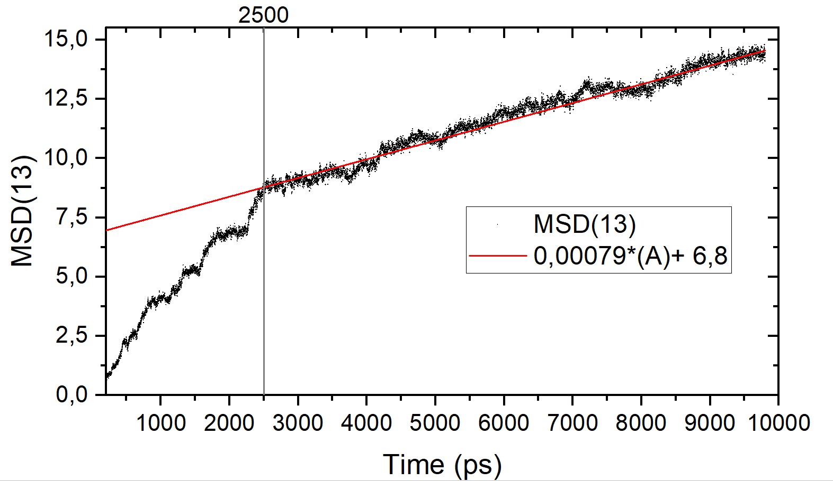
Scheme
MSD
Cs&Pb
Bulk
High mobility

Slide 16
Спасибо за внимание!

